Slide 1
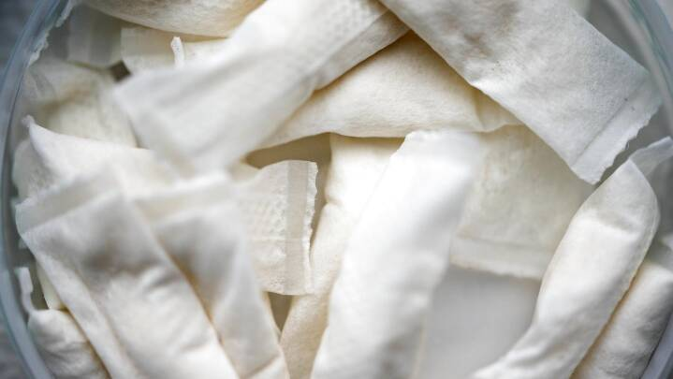
Snus og nikotinposer
Undervisningsmateriale udviklet af tandplejerstuderende: Ai-Linh Nguyen, Emma Brath Holm, Emma Esther Lorensen, Katja Kejlstrup og Karen Lavrsen
2023

Slide 2
De 4 verdenshjørner
Notes:
Forklare eleverne at de skal lege de 4 verdenshjørner.
I denne leg kommer tandplejeren med et spørgsmål og dertil 4 forskellige udsagn. Hver udsagn hører til et hjørne i klasselokalet. Eleverne skal så stille sig hen i det hjørne, hvis udsagn de tror på.
Herefter afslører tandplejer hvad det rigtige svar er.

Slide 3
Hvor ofte bruger du nikotinprodukter?
Aldrig
Til fester/weekend
Har prøvet det én eller få gange
Nærmest dagligt
Notes:
Eksempler på nikotinprodukter: Cigaretter, snus, nikotinposer, vandpibe, puff-bar, e-cigaret mm.
Dette spørgsmål giver mulighed for at se hvor meget erfaring elever har med nikotinprodukter.
Spørg ind til elevernes erfaring - hvorfor, i hvilken sammenhæng, hvordan havde du det efter?

Slide 4
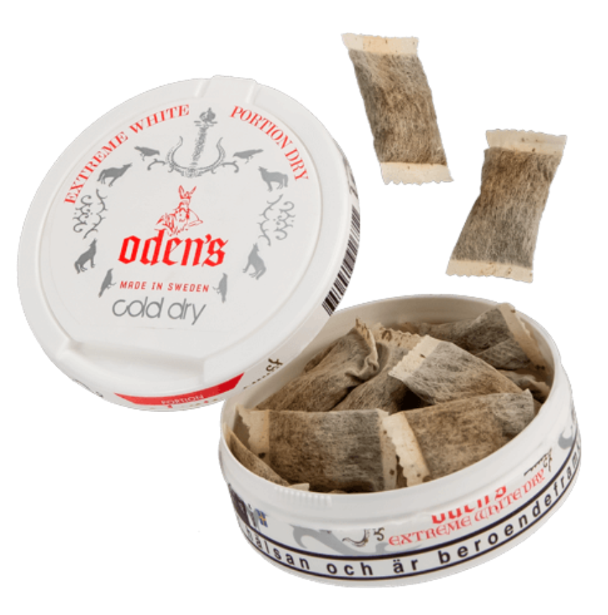
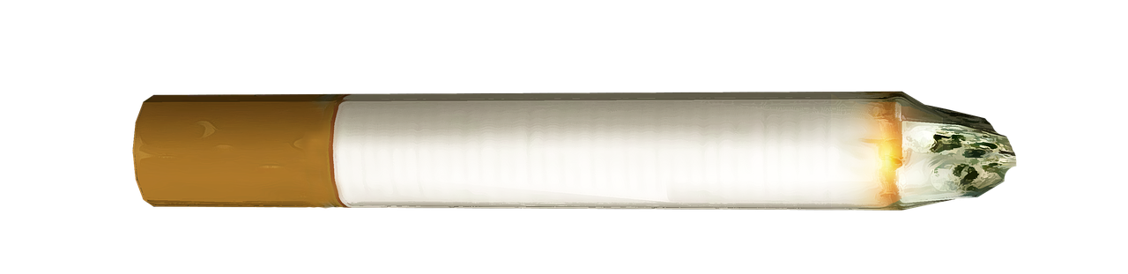
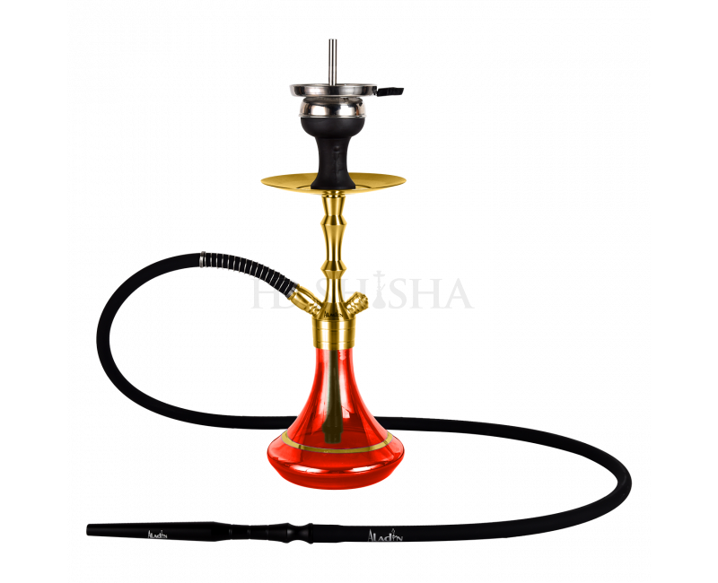
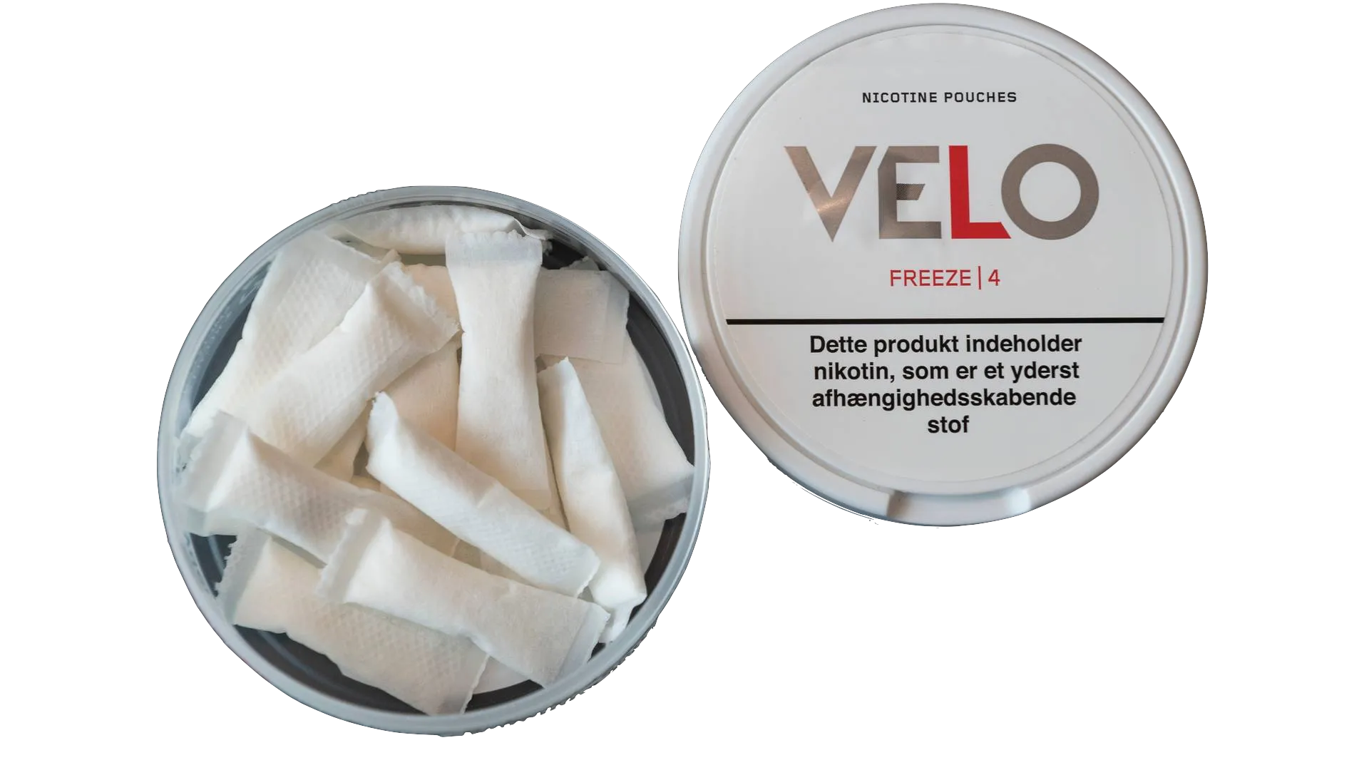
Hvilket produkt er der IKKE tobak i?
Cigaretter
Snus
Nikotinposer
Vandpibe
Notes:
Rigtig svar = nikotinposer

Slide 5
Forskelle på snus og nikotinposer
Snus
Brunlige poser.
Indeholder tobak, nikotin, salte, smagsstoffer samt fugt- og pH-regulerende stoffer.
Snus indeholder skadelige stoffer.
Snus indeholder kræftfremkaldende stoffer, og derfor er der risiko for kræftudvikling ved brug af snus.
Nikotinposer
Hvidlige poser.
Indeholder nikotin, ingen tobak, plantefibre, tyggegummibase, smagsstoffer, salt mm.
Nikotinposer indeholder skadelige stoffer.
På nuværende tidspunkt er nikotinposer ikke kræftfremkaldende. Risiko for kræftudvikling på længere sigt er endnu ukendt.
Notes:
Snus = kræftfremkaldende. Er ulovligt at sælge i Danmark
Nikotinposer = ikke kræftfremkaldende - der findes endnu ikke evidens for at nikotinposer er kræftfremkaldende.
Nikotinposer - Kan fremme udviklingen af en igangværende kræftsygdom i kroppen
Dermed er det ikke sagt at nikotinposer ikke er skadelige. For DET ER DE.

Slide 6
Konsekvenser for snus og nikotinposer
Ætsning af tandkødet
Blottede tandhalse og “lange” tænder
Øget risiko for infektioner i tandkødet
Nikotinen påvirker unges hjerner
Afhængighedsskabende
Større risiko for udvikling af psykiske lidelser, f.eks. depression og angst
Nikotin skader fosteret under graviditet
Lavere sædkvalitet
Blodtryk og puls i kroppen stiger
Notes:
Øget risiko for infektioner: Nikotinen i snus medfører en sammentrækning af de små blodkar i tandkødet og gør det mere sårbart over for infektioner og øger dermed risikoen for betændelse i tandkødet og parodontitis.
Påvirker unges hjerne: Indtages nikotin imens hjernen er i gang med at udvikle sig, kan der dannes en betændelsestilstand i hjernen. Betændelsestilstanden kan resultere i, at hjernens pandelap og belønningscenter ikke vokser fuldt sammen. Dette kan medføre, at den unge har en mindre udviklet fornuft, er mere risikovillig og har sværere ved at regulere sine følelser. Endvidere kan en konsekvens af denne betændelsestilstand være, at den unge har sværere ved indlæring, oplever opmærksomhedsforstyrrelser og har en dårligere hukommelse. Disse konsekvenser kan være uoprettelige, da hjernen først er færdigudviklet i midten af 20’erne. Indtagelsen af nikotin i en ung alder kan derfor resultere i, at den unge forevigt er fanget i en form for teenagehjerne
Afhængighedsskabende: Nikotin er generelt afhængighedsskabende. Nikotin aktiverer små nikotinreceptorer i hjernen. Disse receptorer giver hjernen besked på at udskille dopamin. Jo hyppigere man bruger et nikotinprodukt, des flere nikotinreceptorer vil der udvikles i hjernen. Dette medfører, at hjernen higer efter endnu mere nikotin, og der er nu skabt en afhængighed. Undersøgelser omkring nikotinstop viser, at de øgede nikotinreceptorer kun formindskes hos voksne. Herved viser undersøgelsen, at nikotin er mere afhængighedsskabende hos unge end hos voksne
Psykiske lidelser: Forskningen viser, at hvis nikotin indtages som ung, kan man risikere, at man på et tidspunkt i livet udvikler psykiske lidelser som f.eks. depression og angst
Skader fosteret - undervægtig, risiko for at barnet er dødfødt, nikotin er farligt for fosterets lunger og hjerne.
Sædkvalitet - studier fra Sverige, mænd har 10% lavere chance for at blive far til et barn.

Slide 7
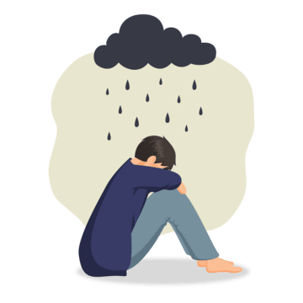
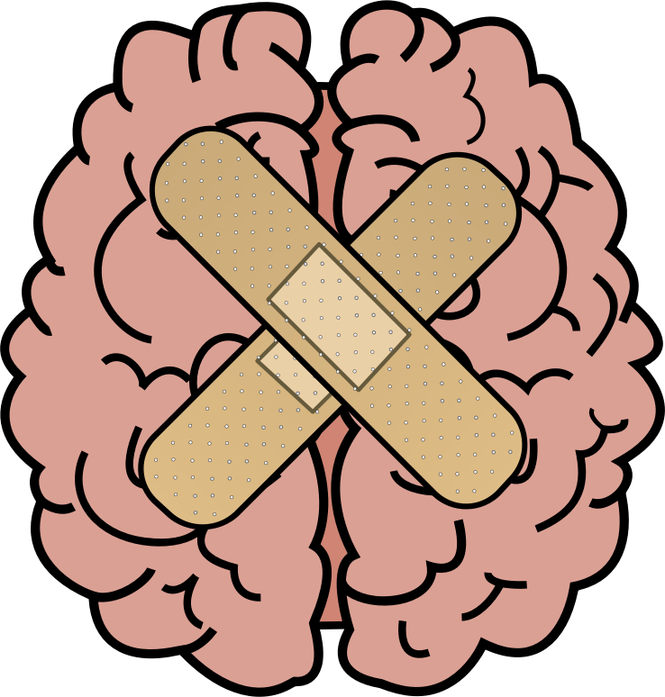
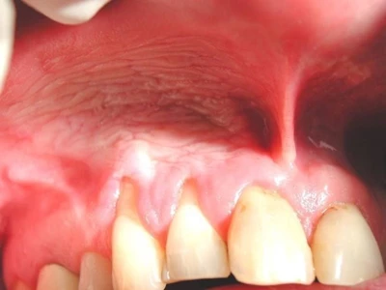
Eksempler på skader af nikotin
Notes:
Tandkød: Tandkødet trækker sig, så tændernes rødder bliver blottet. Slimhinden bliver ru og hvidlig. Noget af slimhinden forsvinder, der skabes en “udhulning”.
Hjernen: Tager man nikotin mens hjernen udvikler sig (indtil 25 års alderen), kan der dannes en betændelsestilstand i hjernen. Betændelsestilstanden kan resultere i, at hjernens pandelap og belønningscenter ikke vokser fuldt sammen.
Dette kan medføre, at den unge har en mindre udviklet fornuft, er mere risikovillig og har sværere ved at regulere sine følelser. Endvidere kan en konsekvens af denne betændelsestilstand være, at den unge har sværere ved indlæring, oplever opmærksomhedsforstyrrelser og har en dårligere hukommelse. Disse konsekvenser kan være uoprettelige. Indtagelsen af nikotin i en ung alder kan derfor resultere i, at den unge forevigt er fanget i en form for teenagehjerne
Psyken: Øget risiko for udvikling af depression og angst senere i livet.

Slide 8
Sandt eller falsk
Der er glasskår i snus og nikotinposer. Sandt eller falsk?
Nikotinposer kan give kræft. Sandt eller falsk?
Snus/nikotinposer gør mig mere koncentreret i undervisningen? Sandt eller falsk
Snus kan give kræft. Sandt eller falsk?
Jeg kan nemt stoppe med at tage snus/nikotinposer når jeg vil. Sandt eller falsk?
SANDT
FALSK
Notes:
Sandt eller falsk leg.
Få elever til at række hånden op, for at svare på spm. Derefter forklarer tandplejer det rigtige.
Falsk. Der er ikke glasskår i snus og nikotinposer.
Falsk. Nikotinposer kan ud fra nuværende forskning ikke give kræft. Risiko for kræftudvikling på længere sigt er dog endnu ukendt.
Falsk. Nikotinposer og snus gør dig ikke mere koncentreret i undervisningen. Det kan derimod give rastløshed og man kan blive irritabel.
Sandt. Snus kan udvikle kræft.
Falsk. Nikotinposer og snus indeholder store mængder af nikotin som er stærkt afhængighedsskabende. Det gør det svært at stoppe. Man er mest modtagelig for afhængighed når man er ung.
Her får vi afklaret nogle myter om snus og nikotinposer.
Også opsamling på undervisningen. Hvad eleverne lært?

Slide 9
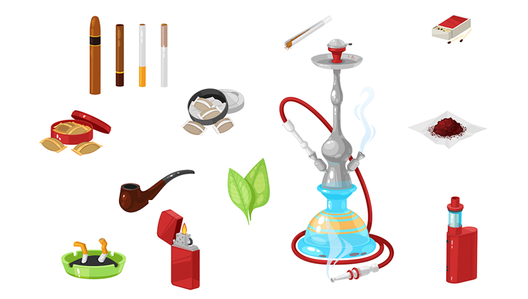
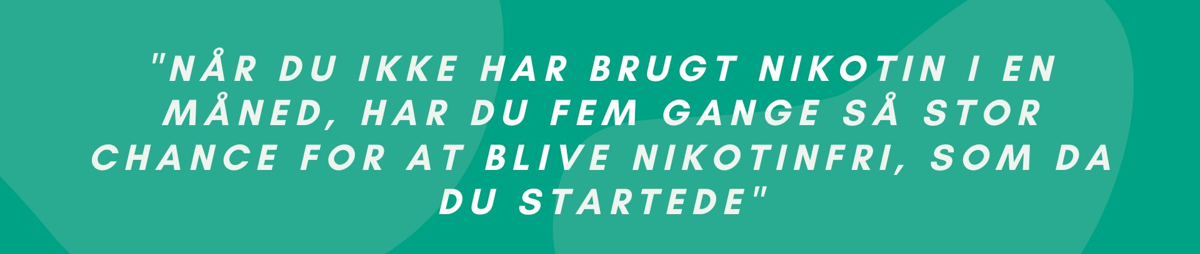
Hjælp til nikotinstop
Ringe til Stoplinien på 80 31 31 31
Download appen XHALE
Få hjælp i din kommune

